Slide 1

Web Development Intro & HTML
Pelatihan Junior Web Developer Part 1
01
Pemateri : Andi Daffa Liefalza S.Kom & Barita Permana Pakpahan S.Kom

Slide 2
Capaian Pembelajaran
Audience memahami cara kerja website
Audience memahami teknologi-teknologi pembentuk website
02
Audience dapat mengimplementasikan user interface
Audience dapat menerapkan perintah eksekusi Bahasa pemrograman & mengimplementasikan pemrograman terstruktur
Audience dapat Menyusun fungsi, file atau sumber daya pemrograman dalam organisasi yang rapi (best practice struktur folder)
Audience familiar dalam penggunaan library atau komponen pre-existing

Slide 3
Pembahasan Part1
Frontend vs Backend
Struktur HTML
Links
Cara kerja Website
Tag (element) HTML
Attributes
03
Teknologi Website
Headings
Images
Tools yang dibutuhkan
Paragraphs
…
Pengenalan HTML
White Spacing

Slide 4
Frontend vs backend
Frontend ?
Backend ?
“Sebuah istilah yang berfokus pada tampilan / aspek visual”
“Sebuah istilah yang berfokus pada server side logic, bagaimana agar sebuah data bisa tersimpan pada database, dll.”

Slide 5
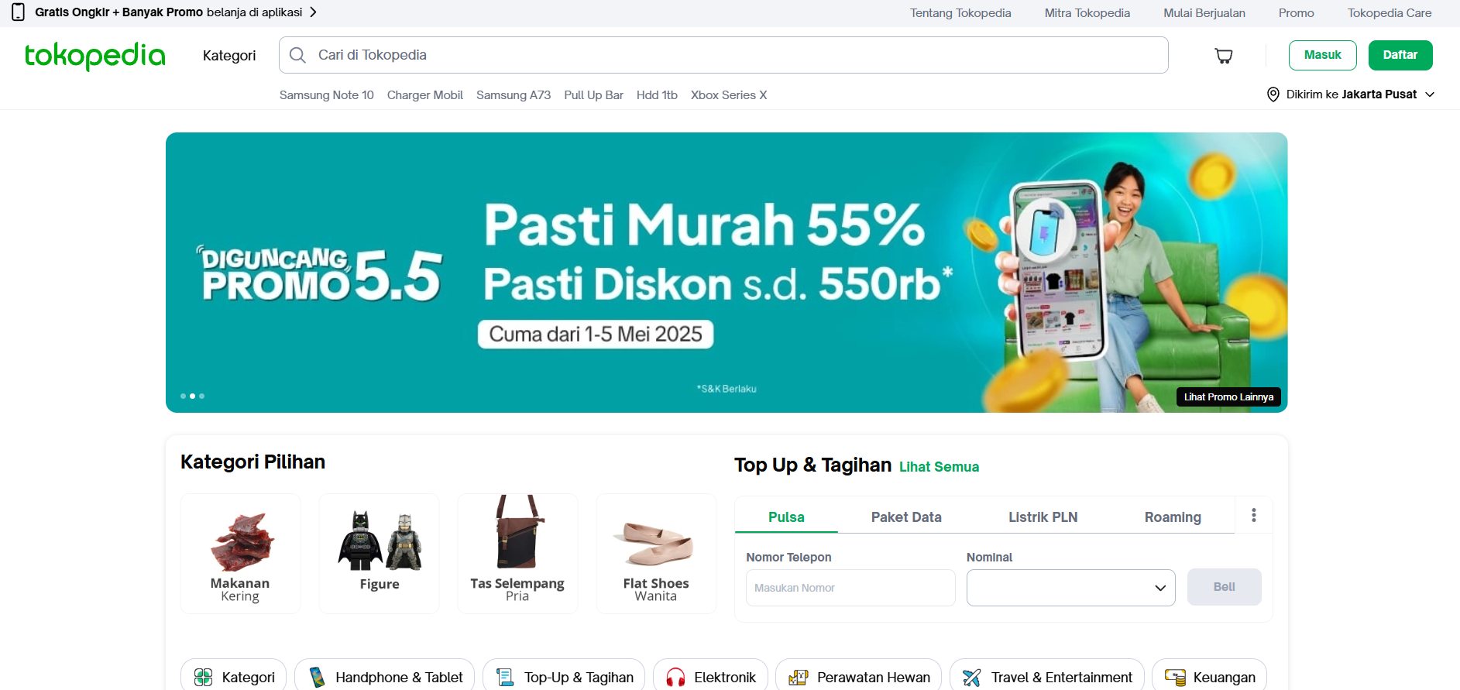
Frontend vs backend
Contoh Frontend
Backend (hidden)
Handling data request, authentication & authorization, pengelolaan basis data, dsb…

Slide 6
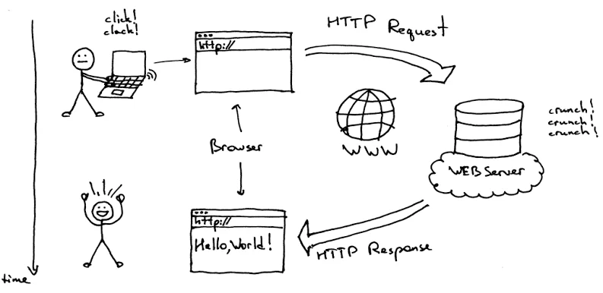
Cara kerja website
06
Source: jagoanhosting

Slide 7
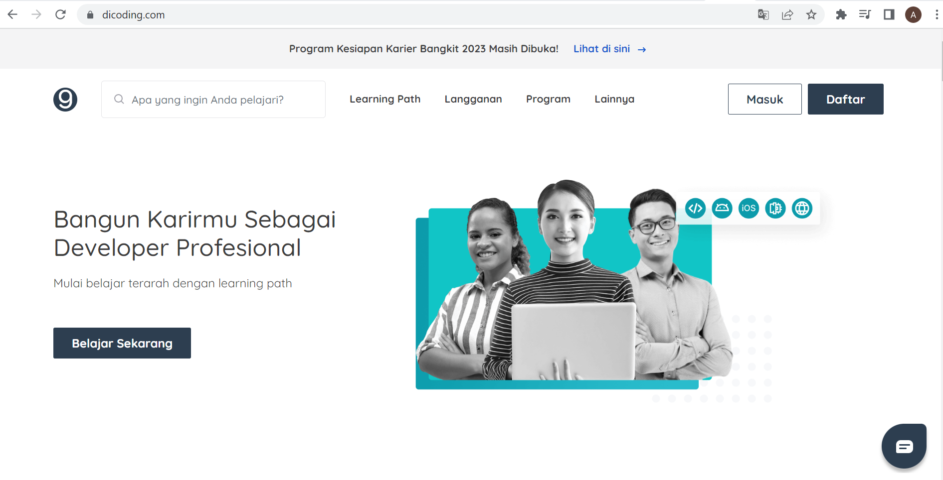
Cara kerja website
07

Slide 8



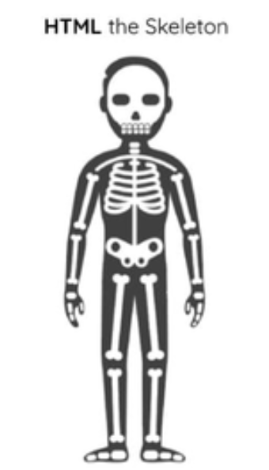
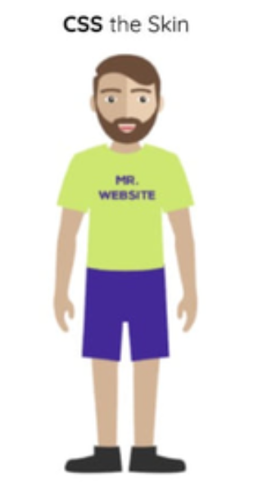
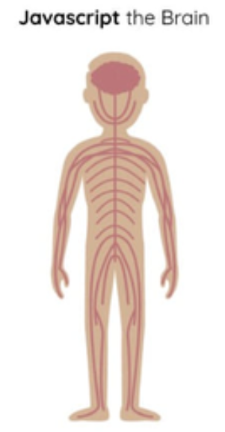
Teknologi Pembentuk Website
Client Side Technology (Frontend Technology)
08

Slide 9
Peranan html,css,js
Contoh penggunaan html,css,js
https://codepen.io/lalwanivikas/pen/eZxjqo
09

Slide 10


PHP & MySQL
Backend Technology
10
Server-side Language, PHP memproses logika dan data pada sisi server sebelum halaman dikirim ke pengguna.
DBMS, yang digunakan untuk menyimpan, mengatur, dan mengambil data.

Slide 11




Tools yang dibutuhkan
1. Browser
3. Server Package
XAMPP
Link instalasi : https://www.apachefriends.org/download.html
Google chrome
Mozilla
Safari
Edge
11
2. Code Editor
Visual studio code
Link instalasi : https://code.visualstudio.com/Download/
Sublime text
Link instalasi : https://www.sublimetext.com/
Atom,dsb.

Slide 12
Pengenalan HTML
HTML merupakan singkatan dari Hyper Text Markup Language. Merupakan Bahasa standar yang digunakan untuk membuat sebuah halaman website, dan mendeskripsikan sebuah struktur dari halaman web.
HTML terdiri dari macam-macam element, yang dimana element-element tersebut berfungsi untuk memberi tau sebuah browser terkait apa yang ingin ditampilkan.
12

Slide 13
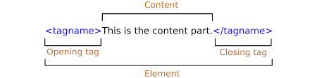
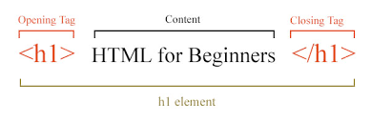
HTML Element
Untuk dapat menampilkan sebuah konten pada browser, kita perlu menuliskan HTML Element.
13

Slide 14
HTML Element
Tetapi tidak semua element memiliki closing tag. Contohnya seperti <br> <hr> <img> dll. Element tersebut biasa disebut empty element
14

Slide 15
Macam² html element
h1,h2,h3,h4,h5,h6,p,a,table,img,input,button,canvas,head,main,figure, div, span, dan masih banyak lagi…
15
Dan masing-masing element tersebut memiliki kegunaannya tersendiri.

Slide 16
Cara mencari elemen html
Untuk dapat mencari jenis-jenis dari elemen html, kita dapat mencari nya pada dokumentasi berikut ini :
1: Mozilla Developer Network (MDN) :
https://developer.mozilla.org/en-US/docs/Web/HTML/Element
16
2: w3schools
https://www.w3schools.com/html/default.asp
3: devdocs.io
https://devdocs.io/html-elements/

Slide 17
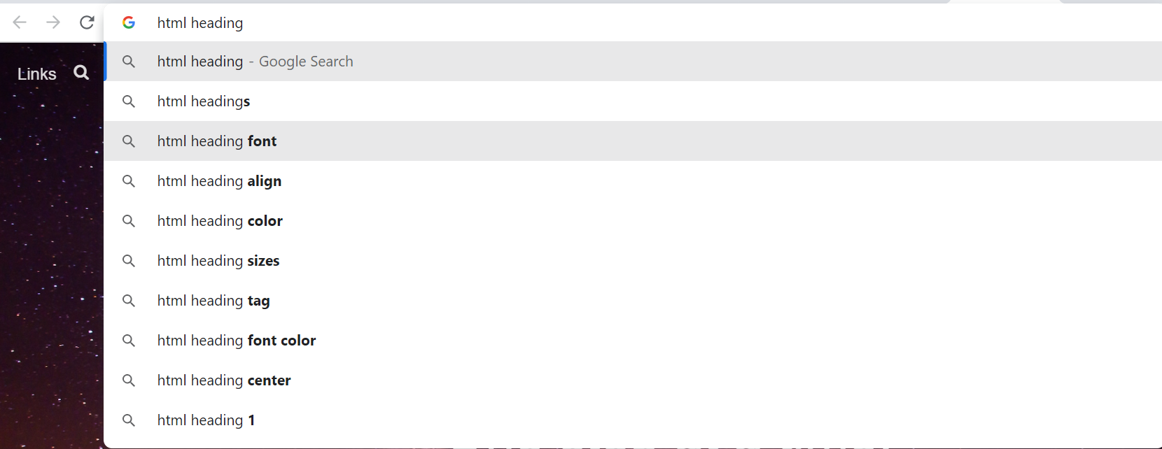
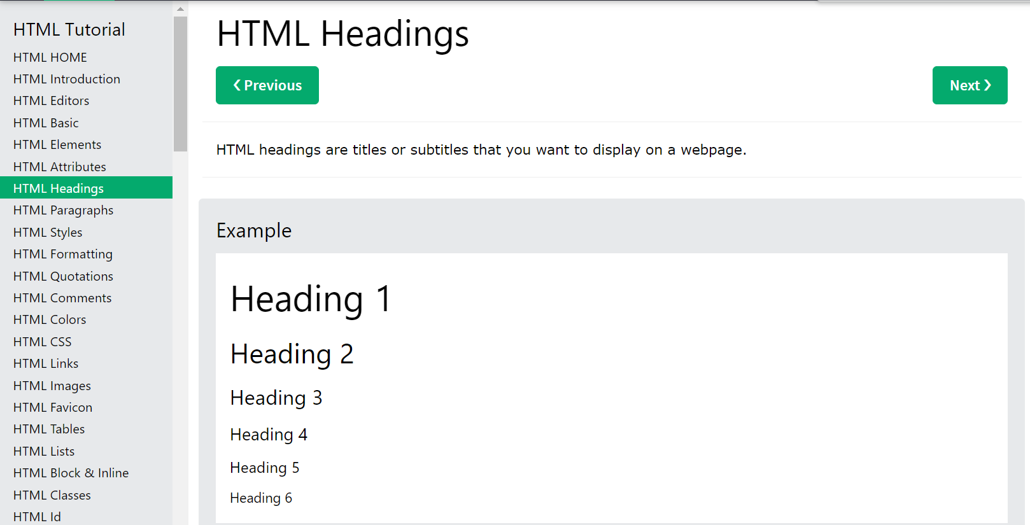
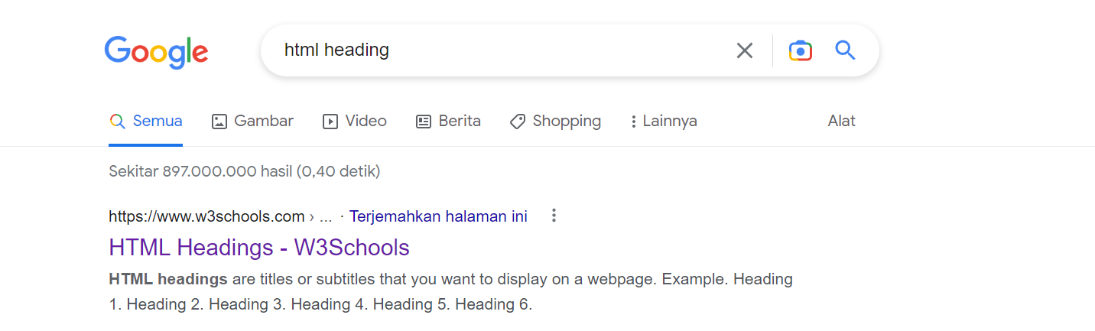
“Membaca dokumentasi adalah salah satu kunci penting dalam dunia programming”.

Slide 18
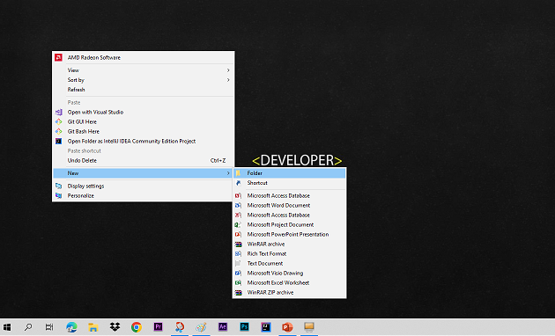
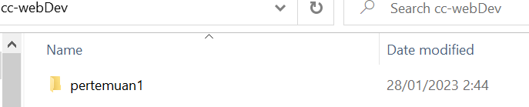
Cara membuat file html
Buat sebuah folder dengan nama
cc-webdev. Untuk pembuatan folder dapat dilakukan di disk mana saja, tapi kali ini kita akan membuat folder tersebut di desktop. Di dalam folder tersebut, buat 1 folder dengan nama pertemuan1
18

Slide 19
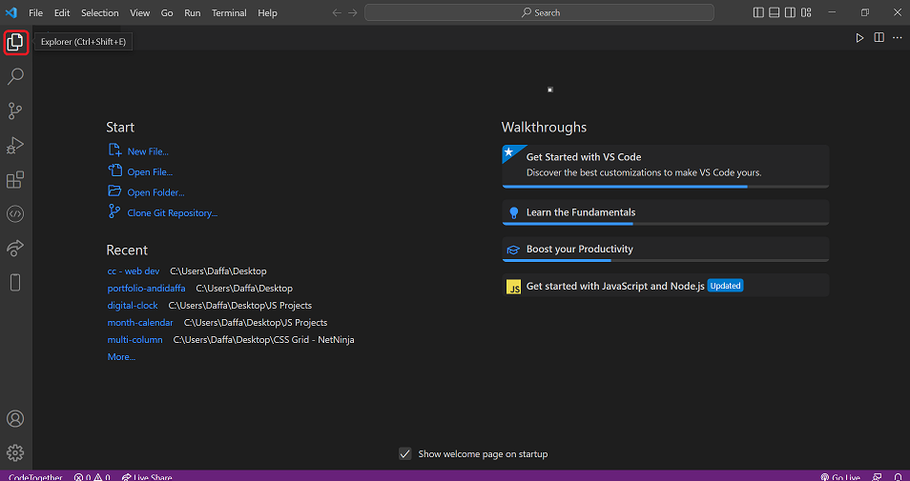
Cara membuat file html
2. Buka code editor yang telah diinstal, pilih menu explorer
19

Slide 20
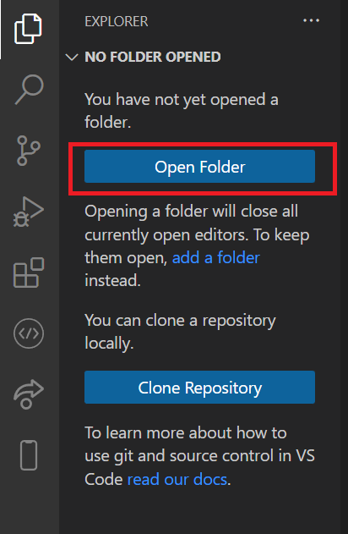
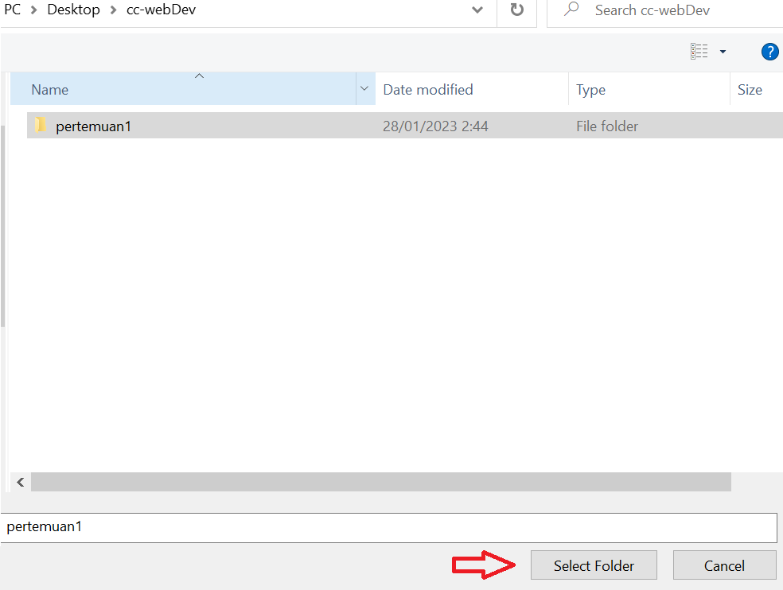
Cara membuat file html
3. kemudian pilih open folder dan sesuaikan dengan folder yang ingin dibuka, dalam hal ini folder pertemuan1.

Slide 21
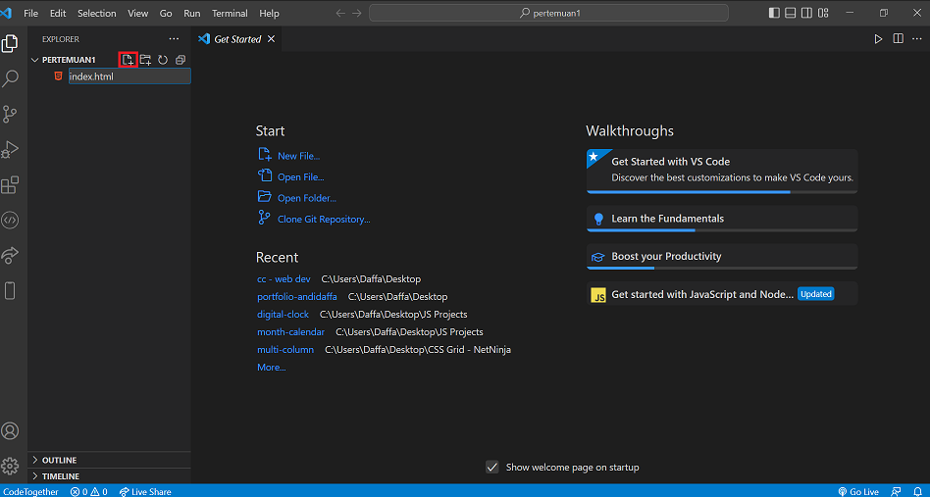
Cara membuat file html
4. Buat file baru dengan cara klik icon yang diberikan tanda merah, kemudian berikan nama index.html

Slide 22
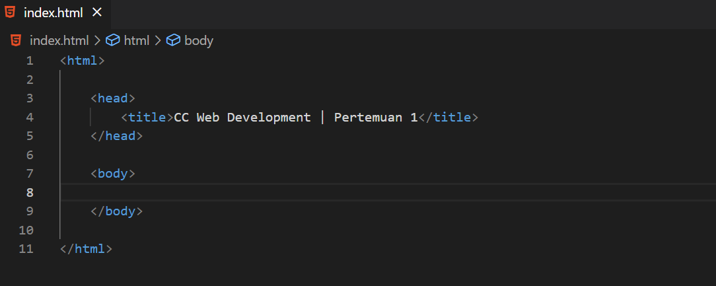
Cara membuat file html
5. File html telah berhasil dibuat, dan syntax dibawah merupakan struktur dari html. Kita akan menggali lebih dalam terkait dengan struktur html pada slide berikutnya.

Slide 23
Struktur HTML
Pada pembahasan sebelumnya, kita telah memiliki struktur berikut.
<html> sebagai root dokumen, mengindikasikan bahwa file tersebut merupakan file html.
<head> sebuah elemen / tag yang biasanya berisi informasi-informasi seperti meta, link,dan lain sebagainya.
23
<title> sebagai judul dokumen
<body> tempat kita menuliskan elemen-elemen html dan juga sebagai area yang akan diperlihatkan di browser.

Slide 24
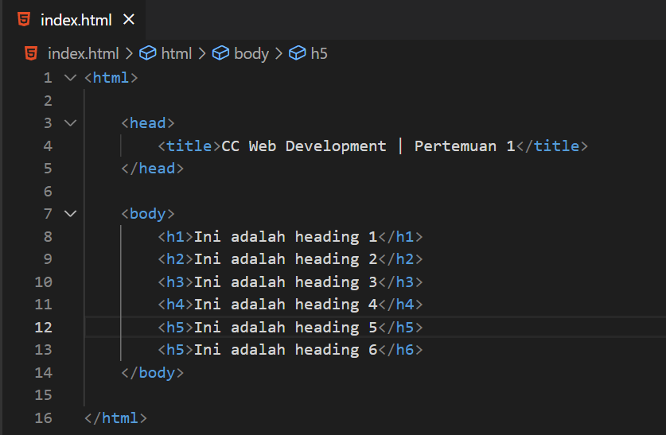
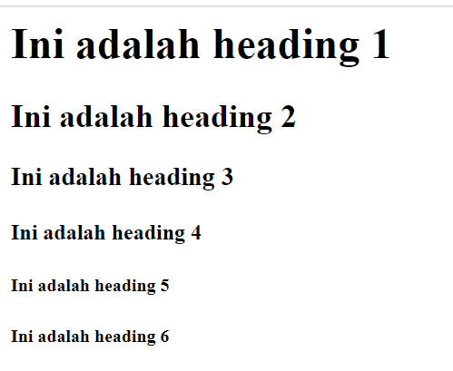
HTML Headings
Untuk menampilkan sebuah heading, kita menggunakan element h1 – h6. Setiap levelnya menunjukan kepentingan yang berbeda, sebagai contoh, h1 merupakan heading terbesar yang biasanya digunakan sebagai judul awal di sebuah halaman web. Sedangkan h2 dan seterusnya biasanya digunakan sebagai sub judul.
24

Slide 25
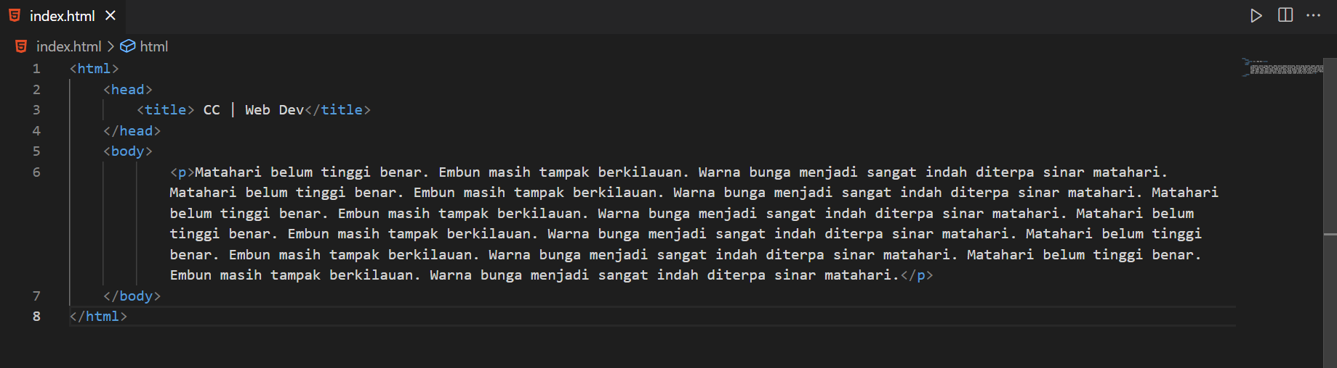
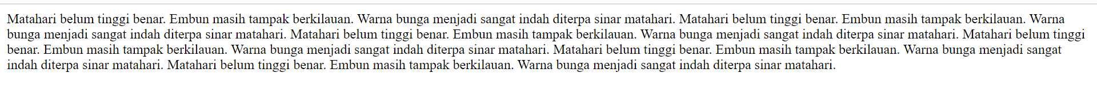
HTML Paragraph
Untuk dapat menuliskan sebuah paragraph di html, kita dapat menggunakan element <p>.
25

Slide 26
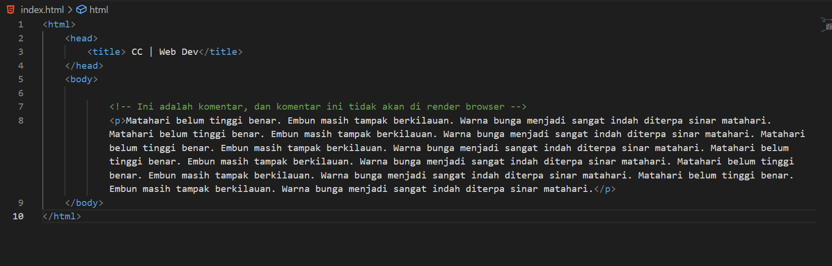
Comments
Komentar tidak akan di render browser
Komentar biasanya digunakan untuk memberikan informasi pada suatu kode
Dapat digunakan Ketika ingin debugging
Pada visual studio code, tekan ctrl + / untuk menulis komentar
26

Slide 27
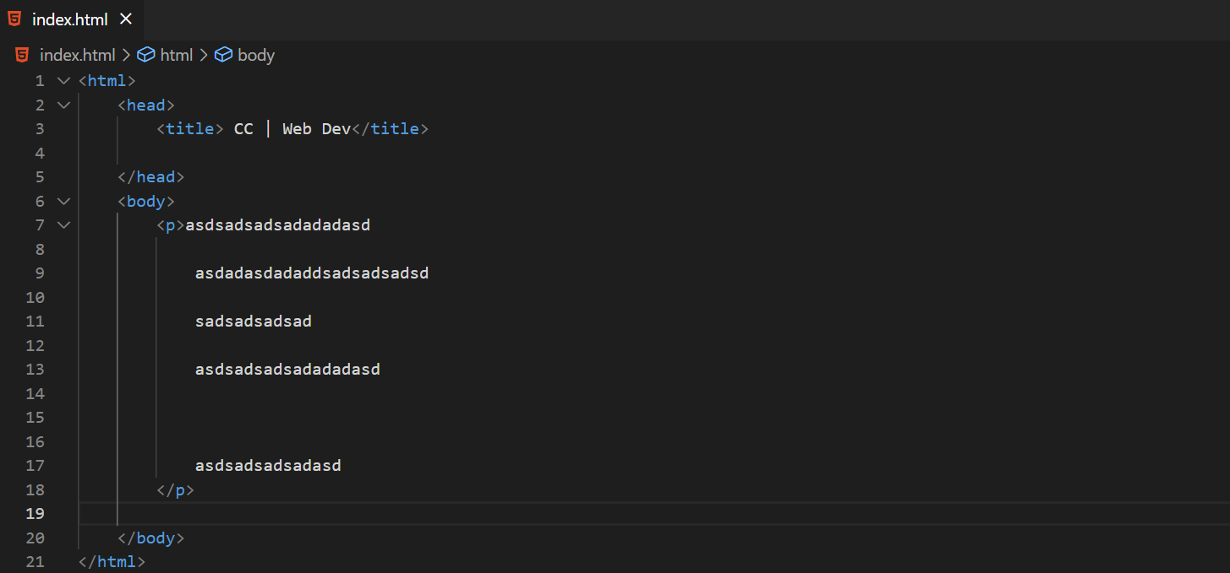
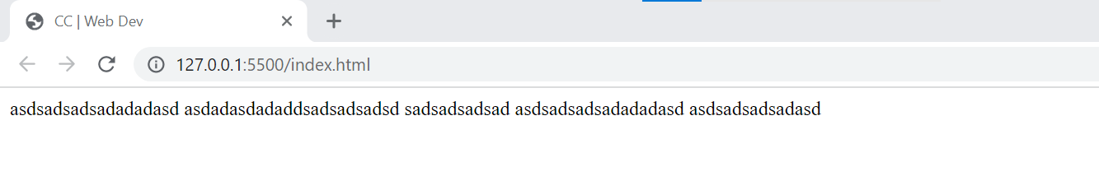
Spacing
Secara default, white spacing pada browser akan di hiraukan.
27

Slide 28
Empty element
Empty element atau elemen kosong adalah sebuah elemen yang tidak perlu menggunakan tag penutup.
Contoh elemen-elemen kosong adalah :
<br>
<hr>
<img>
….
28

Slide 29
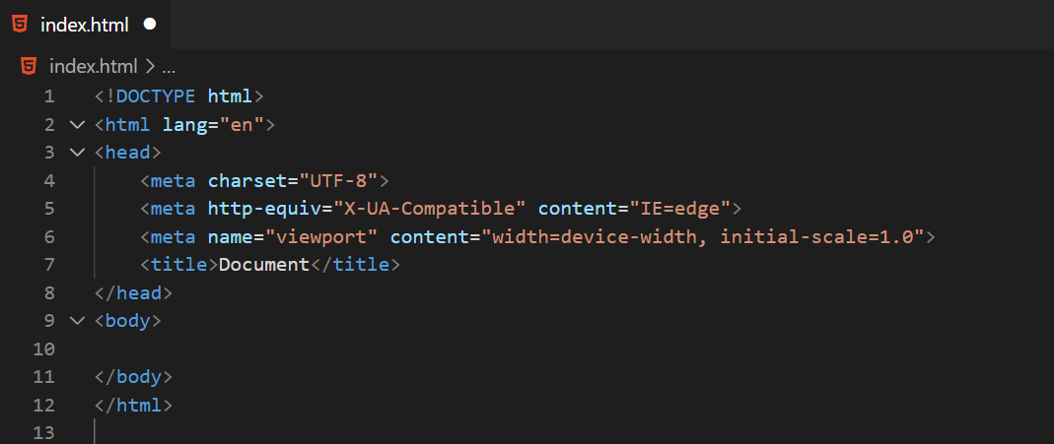
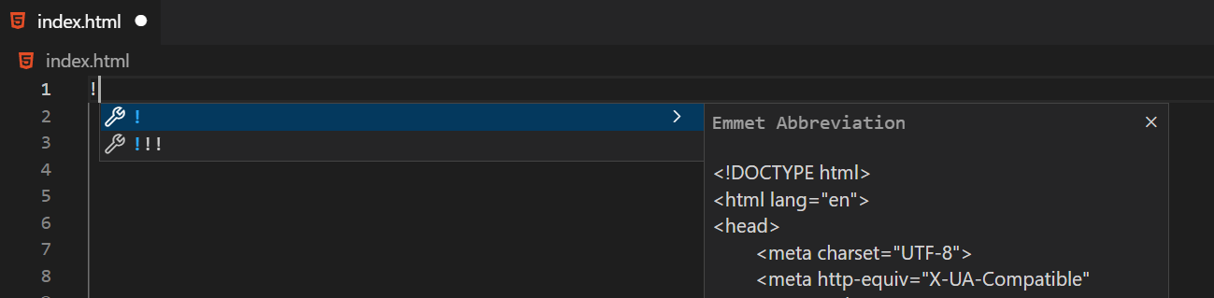
HTML Boilerplate
Boilerplate bisa disebut sebagai template awal struktur html.
Dengan menggunakan visual studio code, kita dapat membuat struktur html / boilerplate tanpa harus menulis struktur tersebut satu per satu.
Struktur html dapat di buat dengan hanya menuliskan ! + tab atau html:5 + tab
29

Slide 30
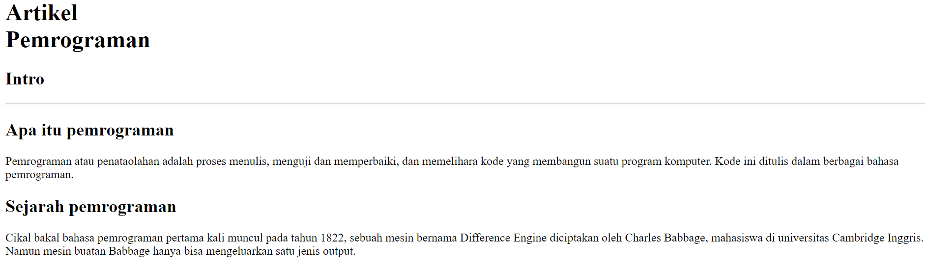
Latihan Heading & Paragraph
30

Slide 31
extra element / element sisipan
<sup>
<sub>
<strong>
<b>
<em>
<i>
…
31

Slide 32
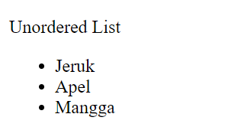
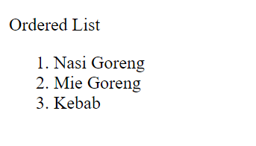
Lists
HTML List digunakan untuk mengelompokkan sekumpulan item.
Item-item tersebut, bisa kita kelompokkan menjadi unordered list / ordered list.
32

Slide 33
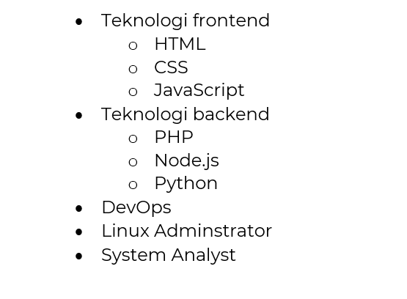
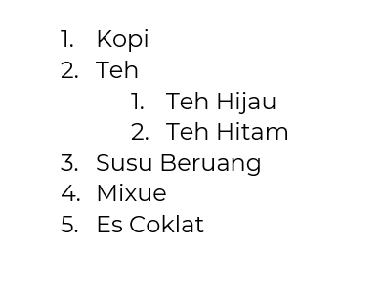
Latihan Lists
Unordered List
Ordered List
33
Clue : terdapat ul di dalam li
Clue : terdapat ol di dalam li

Slide 34
Links
Links dapat ditemukan di hampir seluruh halaman website.
Links memungkinkan pengguna untuk nge link ke sebuah website lain, dari halaman ke halaman, atau ke sebuah area pada website itu sendiri.
Untuk bisa membuat link, kita menggunakan element <a>. a adalah singkatan dari anchor.
34

Slide 35
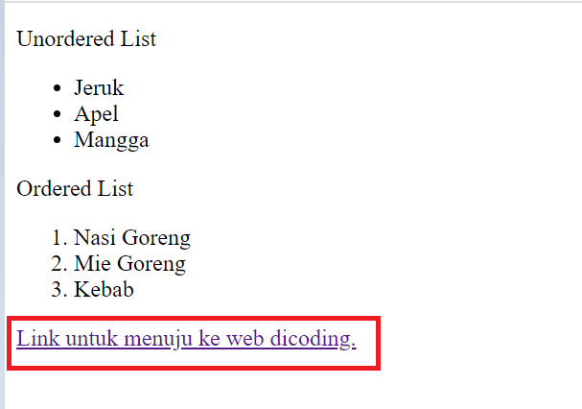
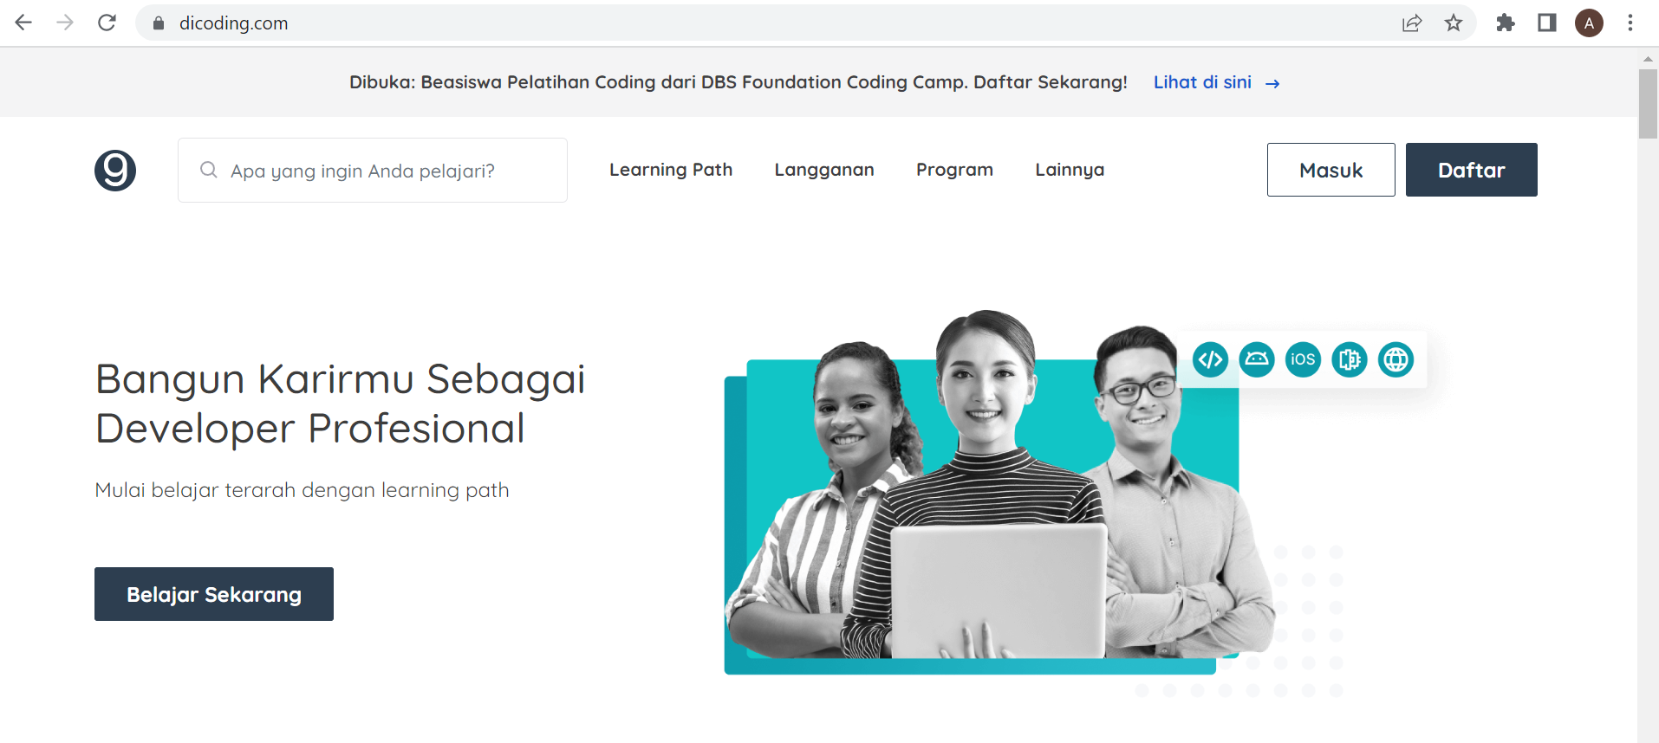
Links
Misalnya kita ingin mengarah kepada website dicoding, maka kita bisa menuliskan link nya seperti berikut :
35

Slide 36
Attributes
Tunggu sebentar, pada kasus sebelumnya terdapat tulisan href. href itu berfungsi sebagai apa ya ?
36
href adalah sebuah attribute. Attribute berfungsi untuk memberikan informasi tambahan pada sebuah element. Dalam hal ini, href berfungsi sebagai hypertext reference atau kalo Bahasa mudahnya (sumber nya dari mana).

Slide 37
Attributes
Kita pasti akan sering berpapasan dengan sebuah attribute.
Contohnya saja template html yang telah dibuat secara otomatis tadi.
37

Slide 38
Latihan Linking
Latihan Linking
38

Slide 39

Images
Untuk menampilkan sebuah gambar, kita bisa menggunakan elemen <img>
39
Attribute src berfungsi untuk menentukan path / jalur dari sebuah gambar
Attribute alt digunakan untuk teks alternatif jika gambar yang dituju tidak berfungsi.

Slide 40
Images
Website berikut ini adalah tempat untuk kita mendownload gambar secara gratis.
Website-website berikut antara lain :
https://www.pexels.com/
https://unsplash.com/
…
40

Slide 41
Latihan – Linking gambar
Latihan Linking Gambar
41

Slide 42
Block vs inline
Setiap elemen HTML, memiliki nilai display default. Yakni display block & display inline
Block level element akan memakan space dari ujung kiri ke ujung kanan.
Inline element tidak membuat baris baru dan hanya memakan space sesuai dari sebuah konten.
42

Slide 43
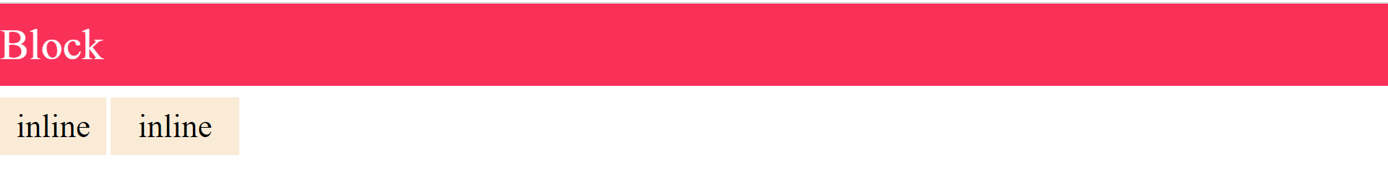
Block vs inline
Contoh block & inline element:
43

Slide 44
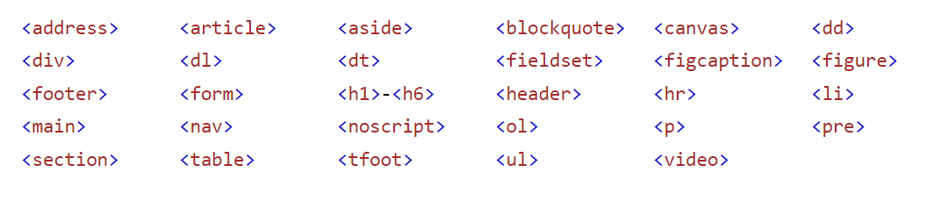
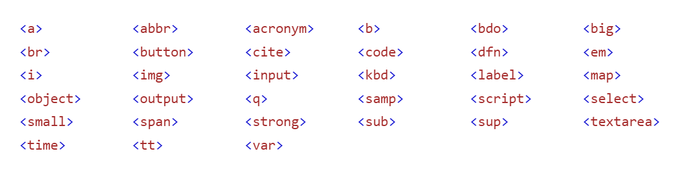
Block vs inline
Beberapa elemen display block antara lain :
44
Beberapa elemen display inline antara lain :

Slide 45
Block vs inline
Tip : Jika elemen membuat baris baru, maka dia blocklevel element karena element tersebut memanjang dari ujung ke ujung. Jika sebuah elemen tidak membuat baris baru, maka dia inline element.
45

Slide 46
div & span
div & span adalah sebuah elemen yang umumnya digunakan untuk mengelompokkan konten, tapi keduanya punya fungsi dan perilaku yang sedikit berbeda:
div bersifat block level element
span bersifat inline
Div & span adalah sebuah element html yang tidak memiliki makna dan sangat membantu jika sudah menggunakan css.
46

Slide 47
Semantics
Semantic HTML adalah penggunaan elemen HTML yang memiliki makna (meaning) secara jelas terhadap konten yang dibungkusnya.
Contoh: <header></header>, <footer> <section> <article> <dll>
Kenapa Penting?
47
Membantu mesin pencari (SEO) memahami isi halaman
Meningkatkan aksesibilitas (screen reader, dll)
Kode lebih terstruktur dan mudah dipahami
Best practice dalam modern web development

Slide 48
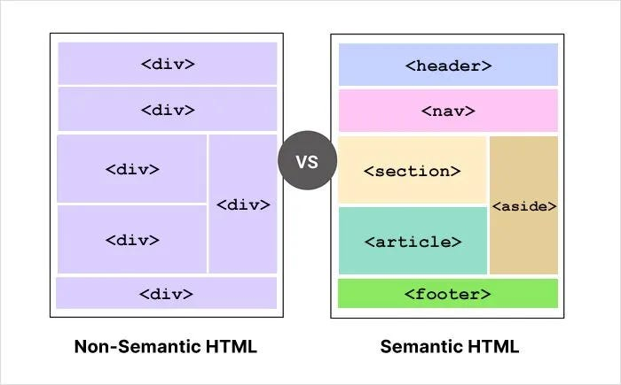
Semantics vs non semantics
48

Slide 49
Tables
Tables adalah sebuah elemen yang dapat digunakan untuk Menyusun sebuah data
Tag | Keterangan
<table> | Membungkus seluruh isi tabel
<thead> | Bagian kepala tabel (biasanya judul kolom)
<tbody> | Isi utama tabel (data-data baris)
<tfoot> | Bagian kaki tabel (opsional, seperti total)
<tr> | Table row / baris dalam tabel
<th> | Table header cell (huruf tebal)
<td> | Table data cell (isi data biasa)
49

Slide 50
Forms
Form adalah elemen HTML yang digunakan untuk mengumpulkan input dari pengguna.
Contoh: login, pendaftaran, pencarian, dsb.
Diawali dengan tag: <form></form>
Tag | Fungsi
<input type="text"> | Input teks biasa
<input type="email"> | Input untuk email (validasi otomatis)
<input type="password"> | Input untuk password
<input type="number"> | Input angka
<input type="checkbox"> | Centang pilihan
<input type="radio"> | Pilihan tunggal dari beberapa opsi
<input type="file"> | Upload file
<textarea> | Input teks panjang
<select> + <option> | Dropdown pilihan
<button> / <input type="submit"> | Tombol kirim
50

Slide 51
Structuring Mockup
https://dprodagency-dev.netlify.app/
51

Slide 52


